Slide 1
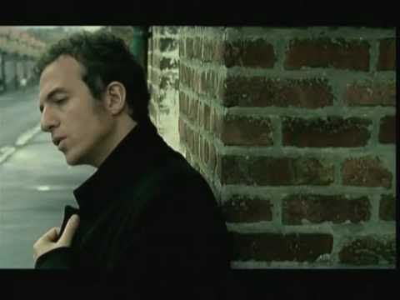
Tien An Men
Calogero

Slide 2
1. yeux
7. près
13. retient
2. dieux
8. guerres
14. méandres
3. mots
9. peine
15. combats
4. dos
10. gestes
16. veines
5. baisser
11. rendre
17. choix
6. chaines
12. perdre
18. destin
Tien An Men

Slide 3
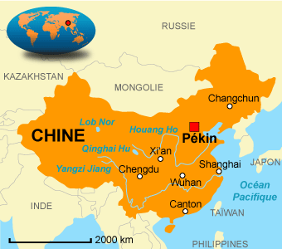
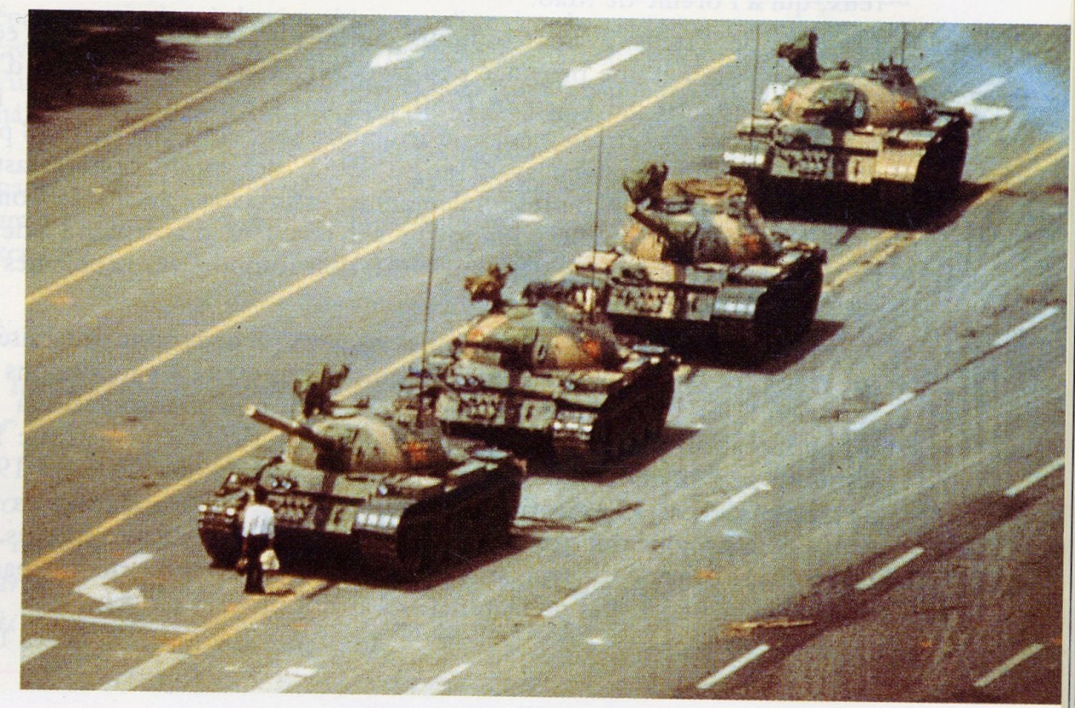
 Question subsidiaire : Que sais-tu à propos de Tien An Men ?
1989
Tien An Men est le nom de l'une des plus grandes places de Pékin. Elle est connue pour les manifestations qui s'y sont déroulées en 1989 dans le but d'une démocratisation du pays. Ce mouvement fut réprimé dans le sang par l'armée chinoise.

